Slide 1
Строение атома
Муниципальное автономное общеобразовательное учреждение
Средняя общеобразовательная школа №7
г. Когалым ХМАО-Югра Тюменская область
8 класс
Разработала
учитель химии высшей квалификационной категории
Вакенгут Ирина Эгоновна

Slide 2
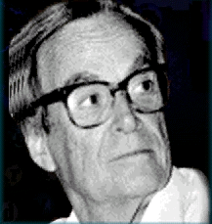
Выдающийся физик современности,
лауреат Нобелевской премии
Роберт Фейнман
"Если бы в результате какой-то мировой катастрофы все
накопленные знания вдруг оказались уничтоженными, и к
грядущим поколениям живых существ перешла только одна
фраза, то, какое утверждение, составленное из наименьшего
количества слов, принесло бы наибольшую информацию?
Я считаю, что это атомная гипотеза: все тела состоят из атомов –
маленьких телец, которые находятся в беспрерывном движении,
притягиваются на небольшом расстоянии,
но отталкиваются, если одно из них плотнее прижать к другому"

Slide 3
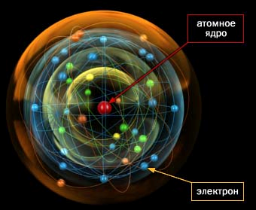
Строение атома

Slide 4
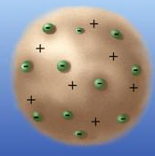
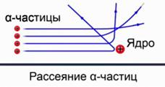
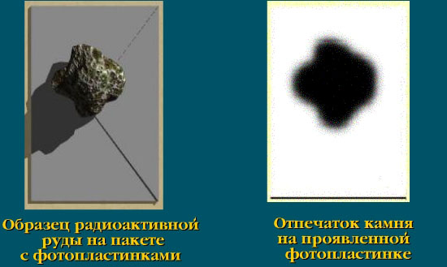
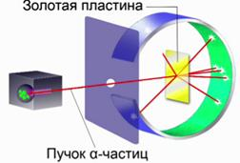
Доказательства сложного
строения атома
Трубка Томсона
Явление радиоактивности
жми
Рентген
Модели атома
жми
Опыт Резерфорда
жми

Slide 5
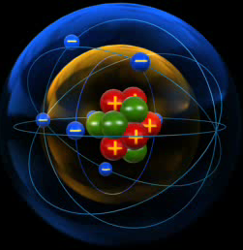
Состав атома
Ядро (+)
протоны(р⁺)+нейтроны(n⁰)
массовое число
Электроны(e⁻)
Масса протона равна 1,673·10⁻²⁴г
Масса нейтрона равна 1,675·10⁻²⁴г
Масса электрона ничтожно мала( )

Slide 6
Характеристики
элементарных частиц
Частица | Место- нахождение | Масса | Заряд | Примечание
Протон | Ядро | 1 а.е.м. | +1 | Число протонов равно порядковому номеру элемента в таблице Д.И. Менделеева
Нейтрон | Ядро | 1 а.е.м. | 0 | Число нейтронов находят вычитая из величины относительной атомной массы элемента его порядковый номер
Электрон | Орбиталь | 1/1837 а.е.м (ничтожно мала) | -1 | Число электронов равно порядковому номеру элемента в таблице Д.И. Менделеева

Slide 7
Состав атомов химических элементов
Запишите состав атома кислорода, фосфора и натрия

Slide 8
Что я знаю об атоме
1.Что такое атом?
2.Дайте характеристику элементарным частицам
3.Как определить число частиц в атоме?
4.Сформулируйте определение атома и расскажите его друг другу

Slide 9
Проверь свои знания
1. Заряд ядра атома азота равен
верно
а) 7
ошибка
б) 13
ошибка
в) 4
ошибка
г) 26
2. Число протонов в ядре атома криптона равно
верно
а) 36
ошибка
б) 17
ошибка
в) 4
ошибка
г) 31
3. Число нейтронов в ядре атома цинка равно
ошибка
а) 8
верно
б) 35
ошибка
в) 11
ошибка
г) 30
4. Число электронов в атома железа равно
ошибка
а) 11
ошибка
б) 8
верно
в) 56
ошибка
г) 26

Slide 10
Домашнее задание
Прочитать §6,
выучить наизусть определение
атома

